Slide 1
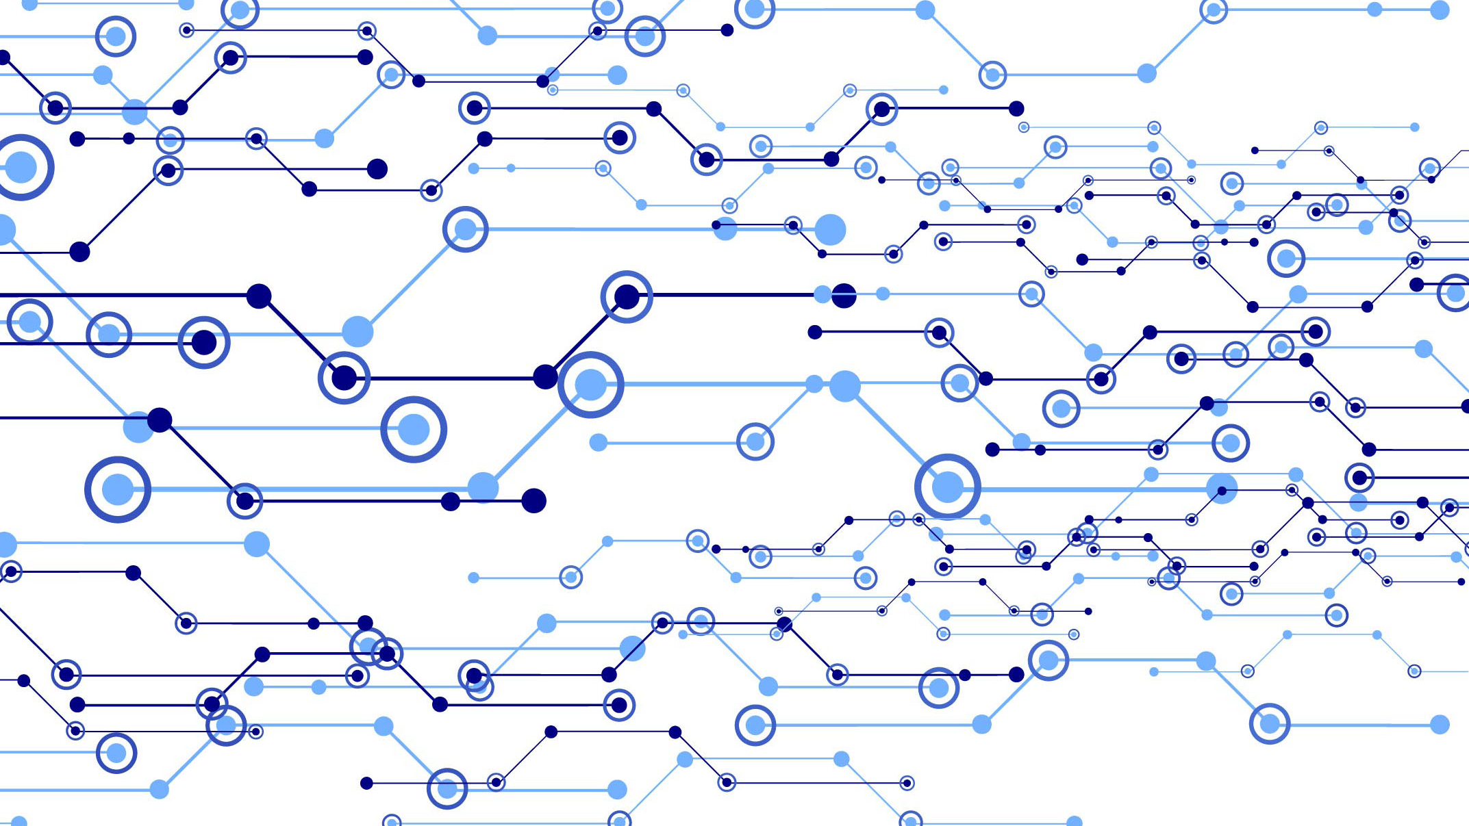
Les paiements
électroniques
Présenté par Léopold Mols
53212@etu.he2b.be

Slide 2
Sommaire
Citation
Définition
Ce que sont les moyens de paiements électroniques
Possibilités
Sécurité
Conclusion
Questions
53212@etu.he2b.be - Léopold Mols

Slide 3
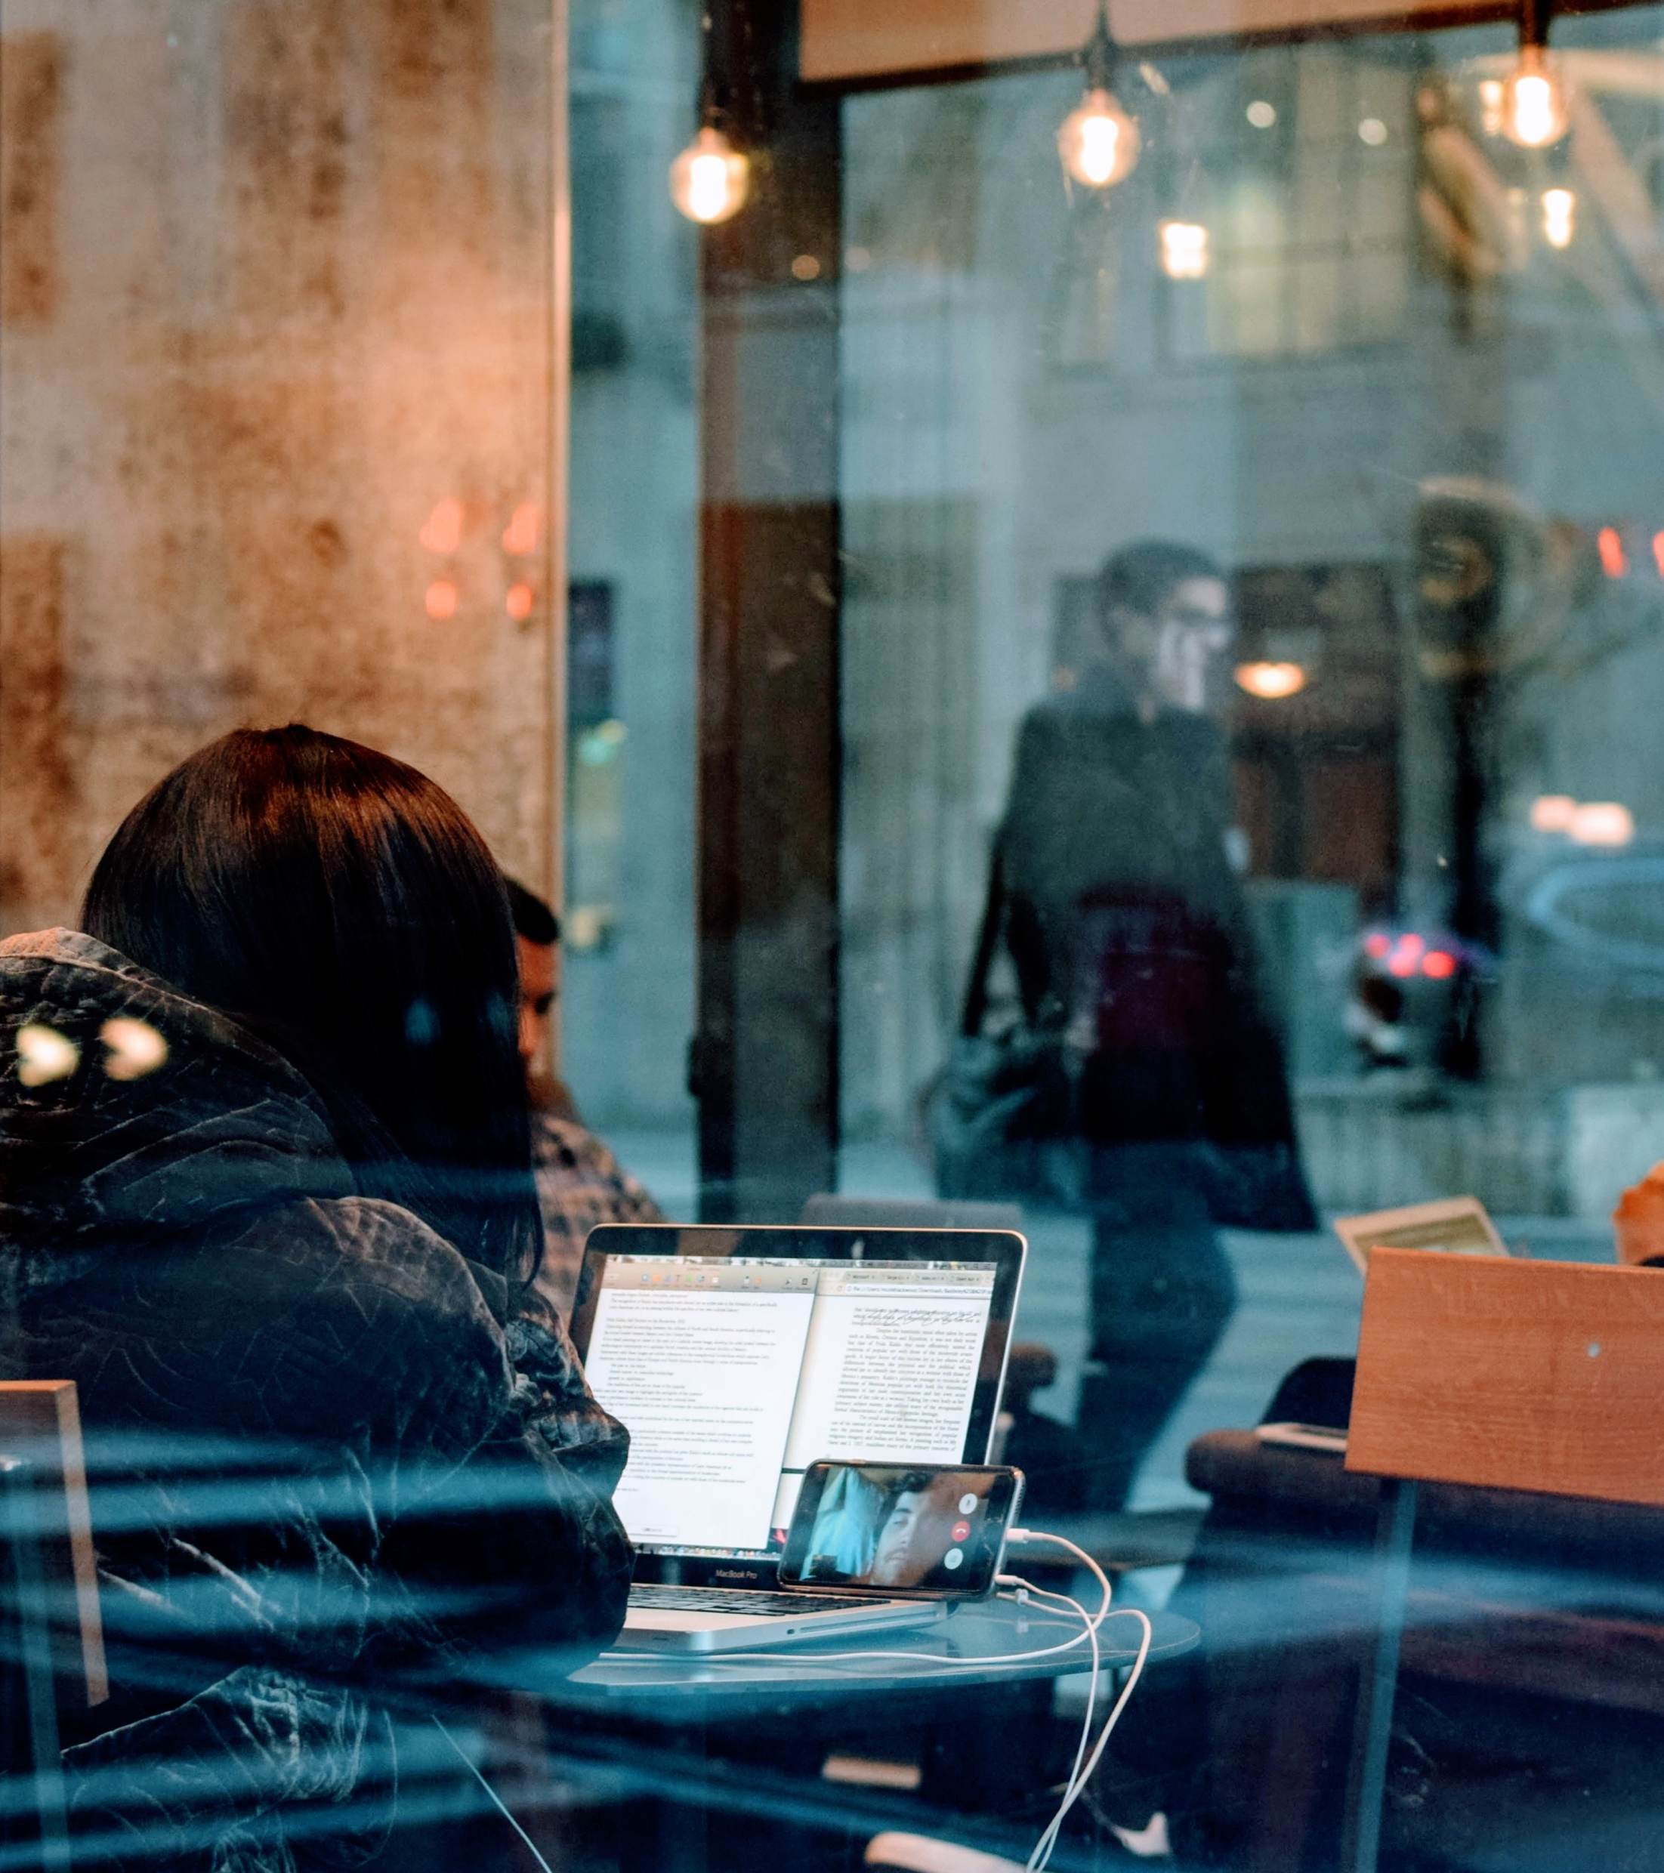
“
Notre argent nous appartient, tout comme ce que l’on décide d’en faire.
‘‘Je rêve d’une banque qui soit faite pour moi’’
G. Elmaleh
53212@etu.he2b.be - Léopold Mols

Slide 4
Que représentent les payements électroniques ?
Définition
Paiement électronique = « monétique ».
« La monétique désigne l'ensemble des traitements électroniques, informatiques et télématiques nécessaires à la gestion de cartes bancaires ainsi que des transactions associées. »
Wikipédia
53212@etu.he2b.be - Léopold Mols

Slide 5
Historique
Troc
Argent
Or
Billets
Chèques
Cartes bancaires
Blockchain
-> Échanger des biens
53212@etu.he2b.be - Léopold Mols

Slide 6
Qu’est-ce ?
Application de paiement
Dématérialisation de nos possessions
Stockage à distance
Opérations à distance
-> Virtualiser l’échange de biens
53212@etu.he2b.be - Léopold Mols

Slide 7
Intérêt ?
Achats en ligne
Cash
Sans contact
Souplesse de devises
Sécurité lié au cryptage
Payements à l’international
-> Diversifier l’échange de biens
53212@etu.he2b.be - Léopold Mols

Slide 8
Inconvénients ?
Sécurité toujours relative
Pouvoir représentatif démocratique en péril
-> Nécessité de prudence et d’intimité
53212@etu.he2b.be - Léopold Mols

Slide 9
Quel impact sur nos vies ?
Seth
S
Vols
Faux billets
Sethf
Traçage des transactions
-> Administratif ↘
Sethff
Sethf
Sethf
Sethsteh
Sethf
Sethf
Transactions simples + rapides
-> Gain de temps +
argent
Moyens de paiements diversifiés
-> + de libertés
Sethf
Sethf
4
53212@etu.he2b.be - Léopold Mols

Slide 10
Quelles possibilités ?
Comment dépenser son argent ?
Virements à la banque
Site Web
Virements à la maison
Application
QR Code
Virements en déplacement
Sans contact
Services de paiement
PayPal / Stripe / …
Carte de crédit
53212@etu.he2b.be - Léopold Mols

Slide 11
Sécurité ?
Correcte que depuis peu
1. Mise en place par pays
2. Définition d’un référentiel de sécurité suite à un consortium
3. Création d’un label de sécurité visible par l’utilisateur
4. Depuis, il y a une vérification mutuelle (défi-réponse -> envoi d’un nombre et d’une opération et comparaison du résultat renvoyé par l’interlocuteur)
(peut utiliser un chiffrement symétrique ou asymétrique)
53212@etu.he2b.be - Léopold Mols

Slide 12
Chiffrement ?
SYMETRIQUE VS ASYMETRIQUE
1 seule clef | 2 clefs
Clef privée (1 seul algo) | Clef publique + clef privée (1 seul algo)
Chiffrement -> clef privée | Chiffrement -> clef publique
Déchiffrement -> clef privée | Déchiffrement -> clef privée
 | Clef privée -> expéditeur OU destinataire L’autre saura connaîtra la légitimité de son interlocuteur
53212@etu.he2b.be - Léopold Mols

Slide 13
Sécurité ?
Validation de l’identité
Itsme
Lecteur de carte_
Site
Application
Carte bancaire
Code
Application
Biométrique
53212@etu.he2b.be - Léopold Mols

Slide 14
Sécurité ?
Vol / hack
Hack toujours possible
Vol plus difficile
Transparence complète avec les institutions gouvernementales (suite à la journalisation)
53212@etu.he2b.be - Léopold Mols

Slide 15
Conclusion
Possibilités beaucoup plus diversifiées
Sécurité améliorée et en amélioration
Vol et falsification plus complexes
Pouvoir représentatif démocratique en péril
Nécessité de vivre encore avec le choix du cash
53212@etu.he2b.be - Léopold Mols

Slide 16
Merci pour votre écoute
53212@etu.he2b.be - Léopold Mols

Slide 17
?
53212@etu.he2b.be - Léopold Mols

